Slide 1
Конверзија бројева из бинарног у декадни бројни систем

Slide 2
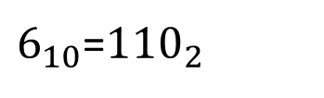
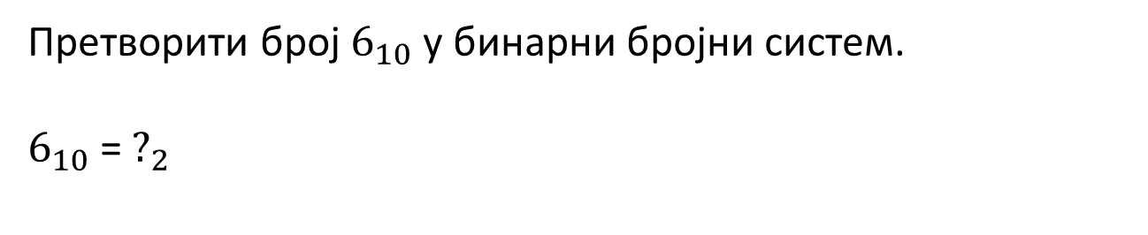
Понављање
Претворити број $6_{10}$ у бинарни бројни систем.
$6_{10}$= $?_{2}$
6:2 =
3
остатак 0
3:2 =
1
остатак 1
1:2 =
0
остатак 1
$6_{10}$=${110}_{2}$

Slide 3
Претварање (конверзија) бинарног бројног система у декадни бројни систем врши се на сљедећи начин:
  Број треба записати као збир производа сваке цифре и њене позиционе вриједности.

Slide 4

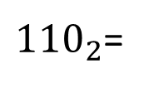

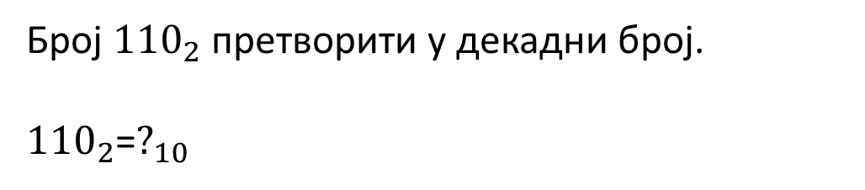
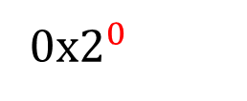
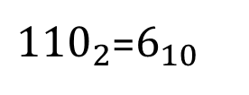
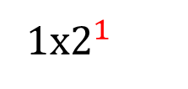

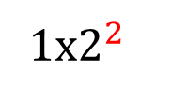

Примјер 1
Број ${110}_{2}$ претворити у декадни број.
${110}_{2}$=$?_{10}$
$2^{2}$=2x2=4
2
1
0
+
0x$2^{0 }$
${110}_{2}$=
1x$2^{2}$
1x$2^{1 }$
+
$2^{1}$=2
=
4
$2^{0}$=1
+
2
+
0
=
$$6_{10}$$
${110}_{2}$=$6_{10}$

Slide 5

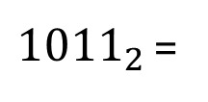

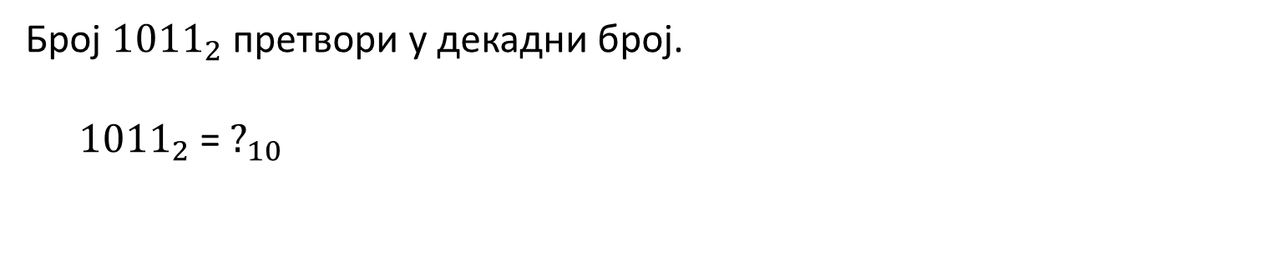
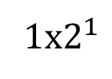
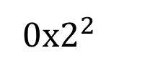

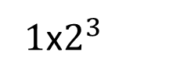

Примјер 2
Број ${1011}_{2}$ претвори у декадни број.
  ${1011}_{2}$ = $?_{10}$
3
2
1
0
1x$2^{0}$
${1011}_{2 }$=
0x$2^{2}$
1x$2^{1}$
+
+
+
1x$2^{3}$
$2^{3}$=2x2x2=8
=
+
+
2
+
8
0
1
=
$${11}_{10}$$
${1011}_{2}$ = ${11}_{10}$

Slide 6
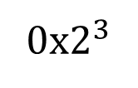
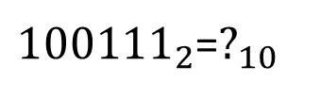


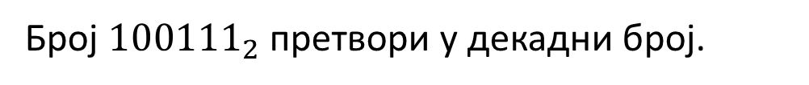





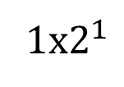
Примјер 3
Број ${100111}_{2}$ претвори у декадни број.
${100111}_{2}$=$?_{10}$
5
4
3
0
2
1
+
$2^{5}$=2x2x2x2x2=32
1x$2^{5}$
0x$2^{3}$
1x$2^{1}$
1x$2^{0}$
+
1x$2^{2}$
${100111}_{2}$=
0x$2^{4}$
+
+
+
+
+
+
2
+
=
32
0
0
+
4
1
=
$${39}_{10}$$

Slide 7
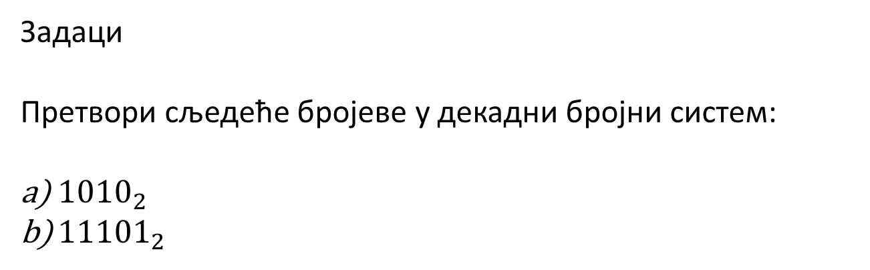
Задаци
Претвори сљедеће бројеве у декадни бројни систем:
${1010}_{2}$
${11101}_{2}$

Slide 8
Хвала на пажњи.

